Slide 1
Муниципальное казенное дошкольное образовательное учреждение
«Центр развития ребёнка – детский сад № 1»
ЛИСКИНСКОГО МУНИЦИПАЛЬНОГО РАЙОНА
улица О. Кошевого, город Лиски Воронежской области, 397900, тел.:
8(47391)4 50 32
ОГРН 1023601515288, ИНН 3652004613, КПП 365201001
2022-2023 учебный год
Спортивный зал и кабинет инструктора по физической культуре
Ковинько Ирина Игоревна,
Инструктор по физической культуре
МКДОУ «ЦРР-д/с № 1» город Лиски

Slide 2
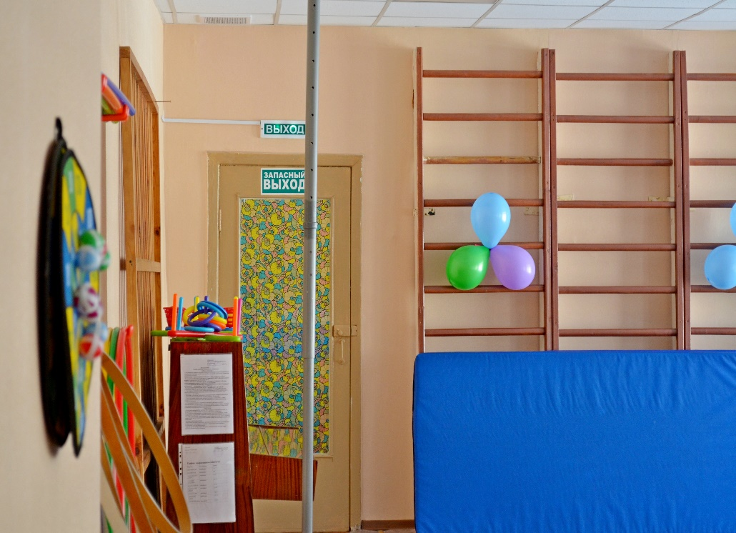
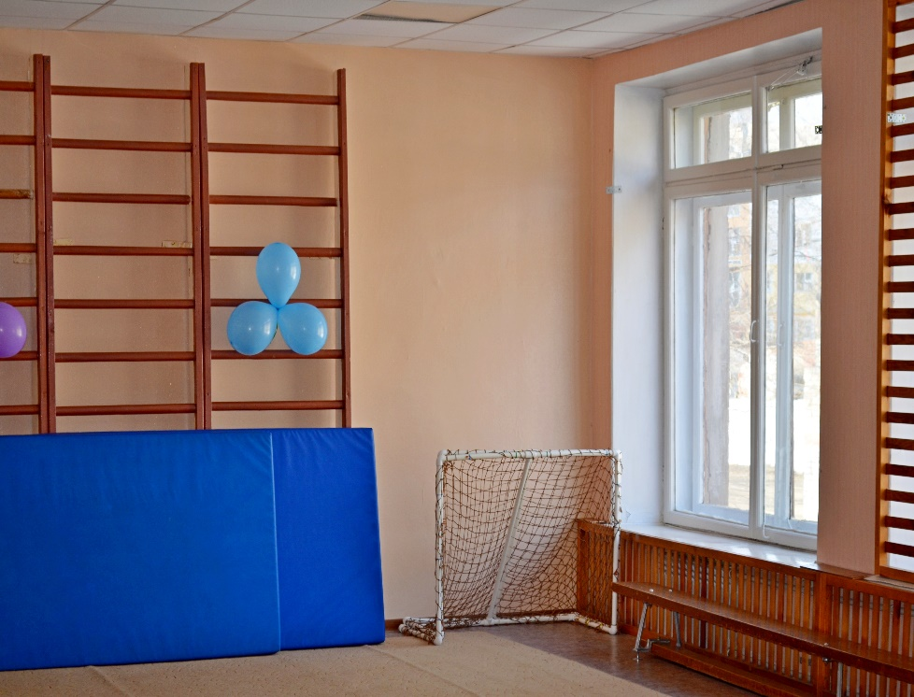
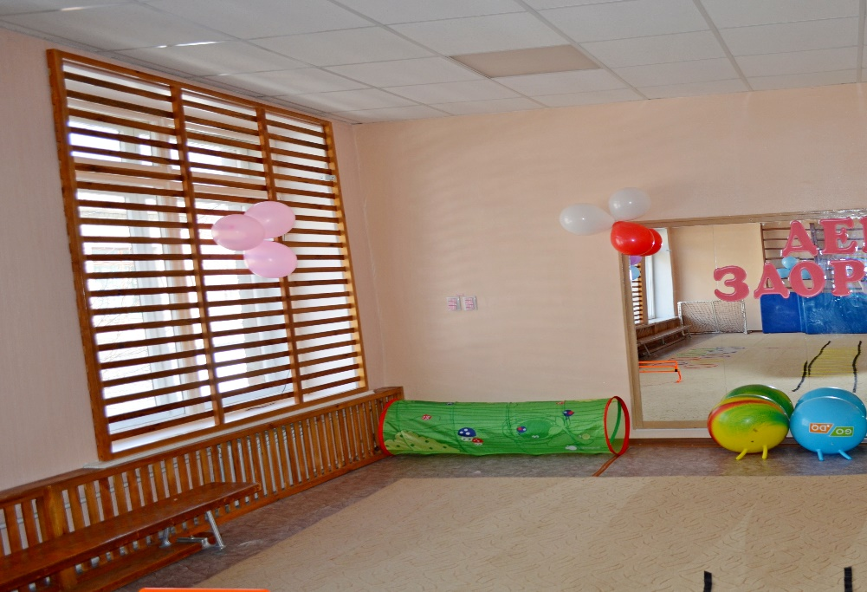
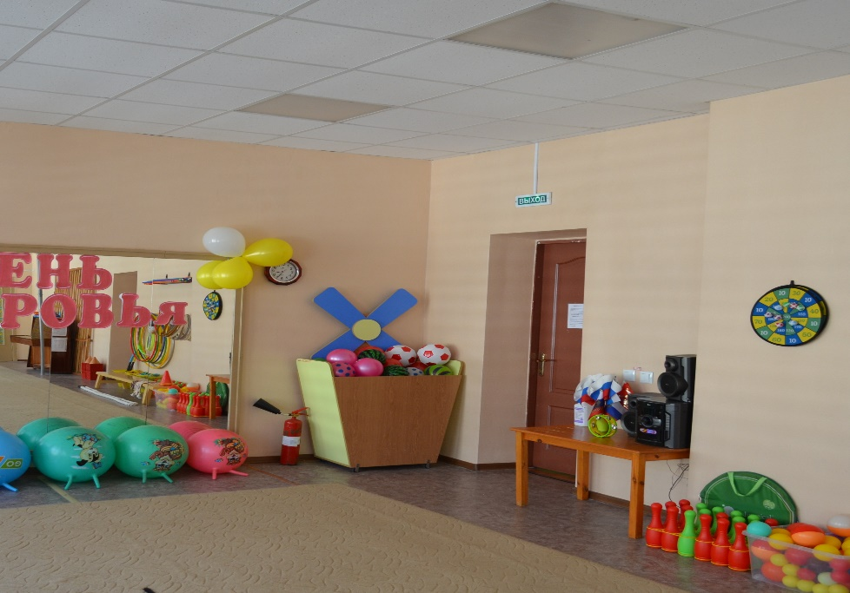
Вид
(Спортивный зал
нужное подчеркнуть)
Группы по периметру с четырех точек
Верхняя левая точка
Верхняя правая точка
Нижняя левая точка
Нижняя правая точка

Slide 3
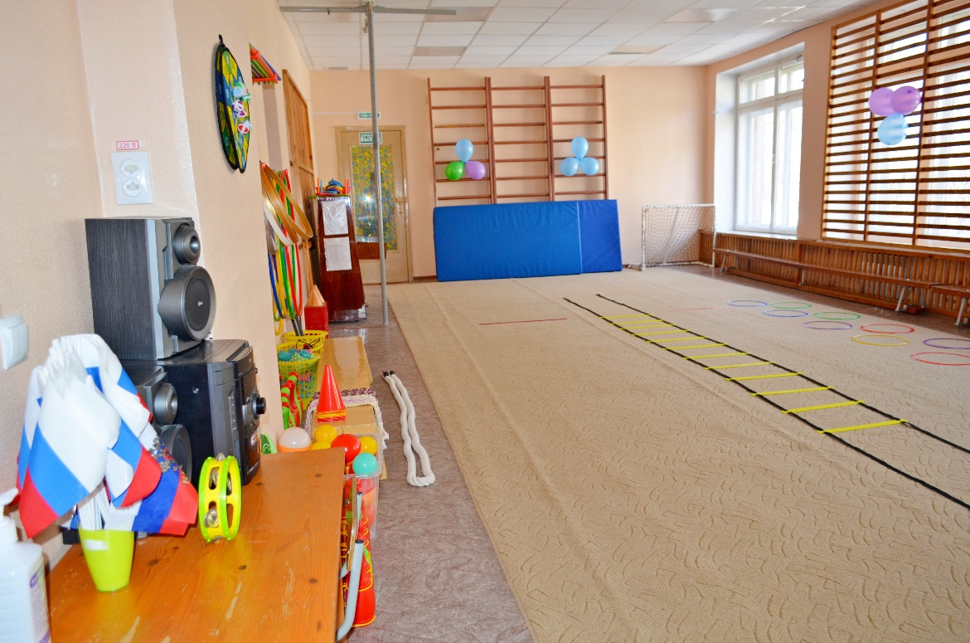
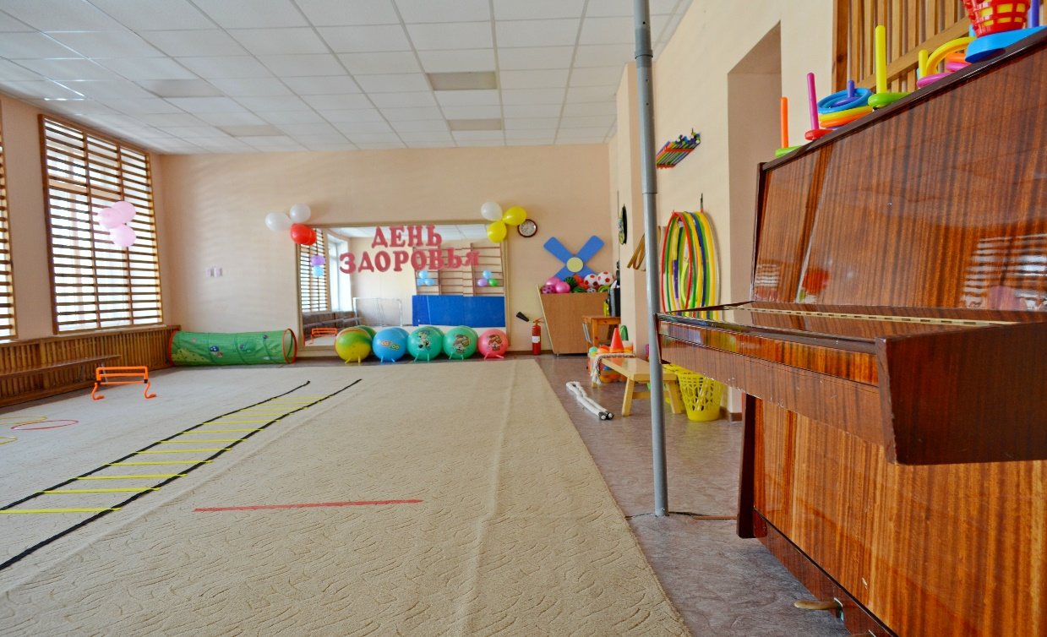
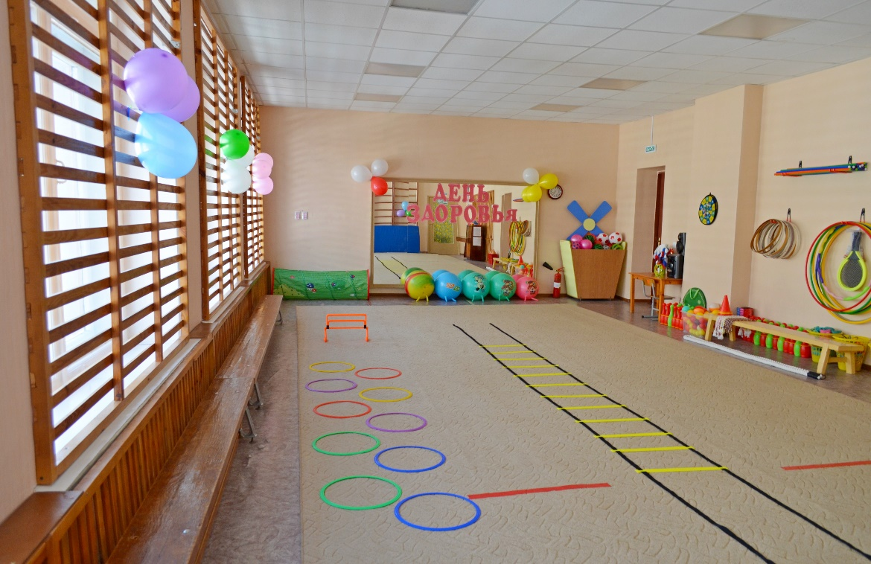
1.Рабочий сектор
Развивающая предметно-пространственная среда физкультурного зала: содержательно-насыщенная, развивающая; трансформируемая; полифункциональная; вариативная; доступная; безопасная; дидактическая; здоровьесберегающая; эстетически-привлекательная.

Slide 4
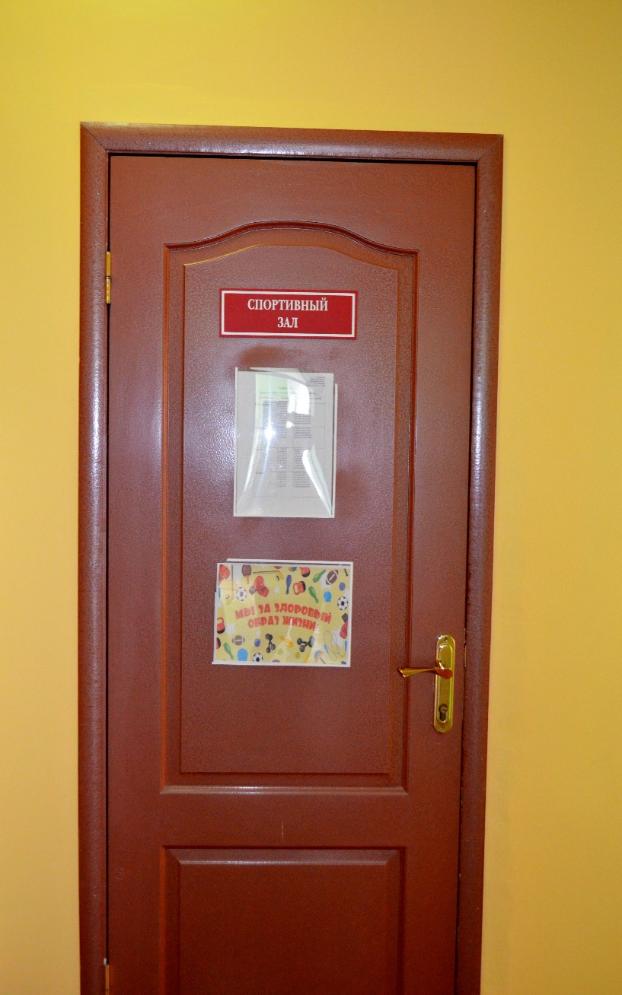
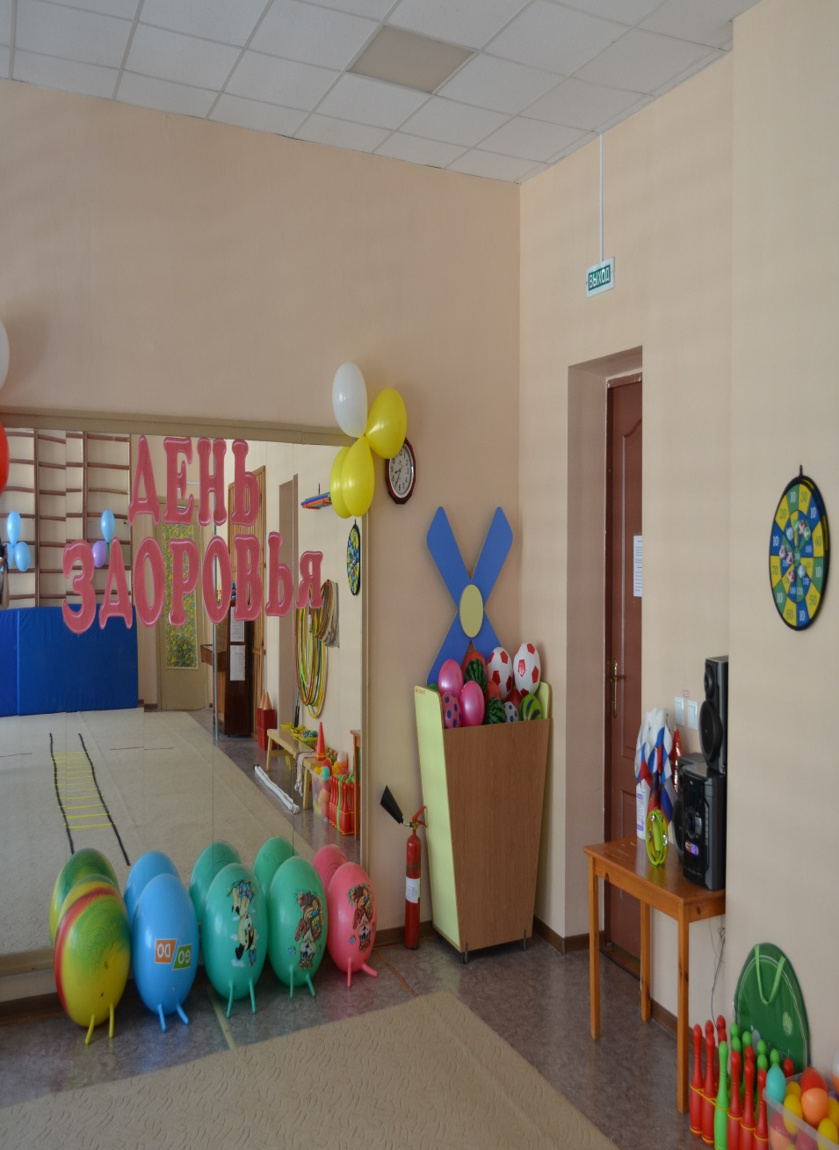
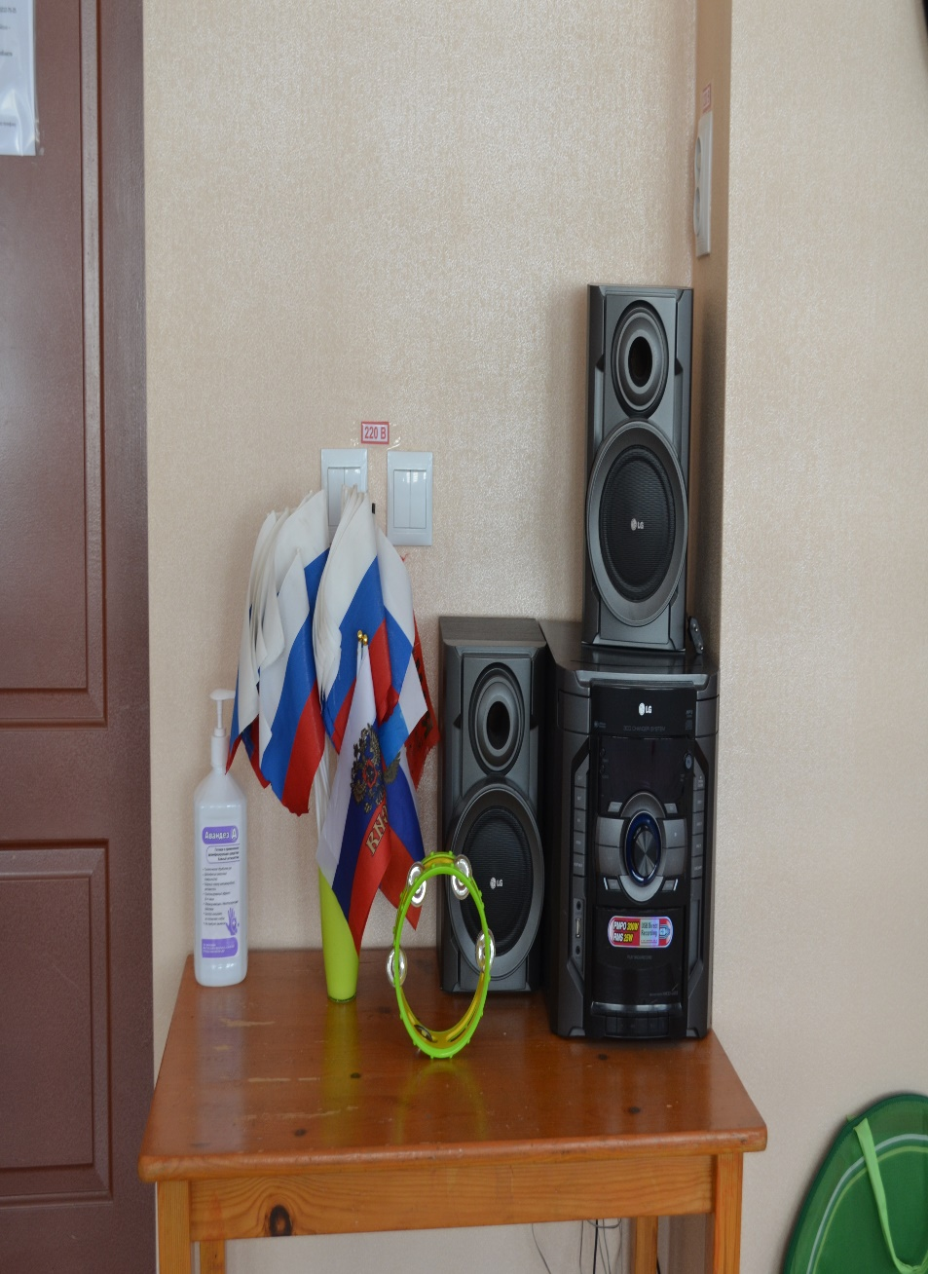
1. Рабочий сектор
Вход в спортивный зал
Рабочий сектор (центр продуктивной деятельности)

Slide 5
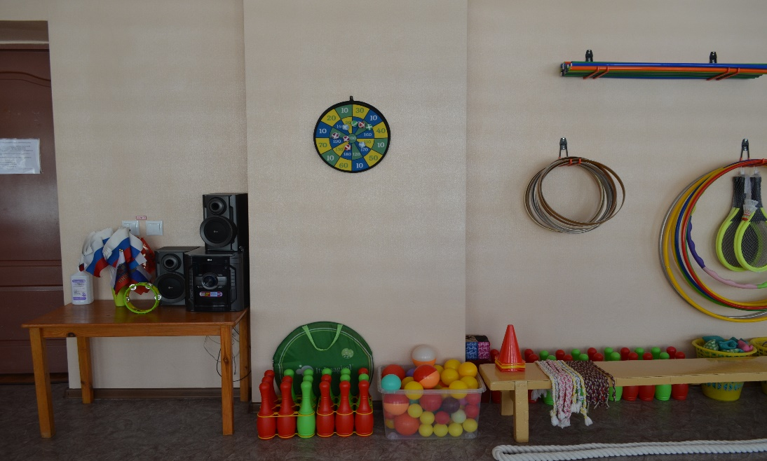
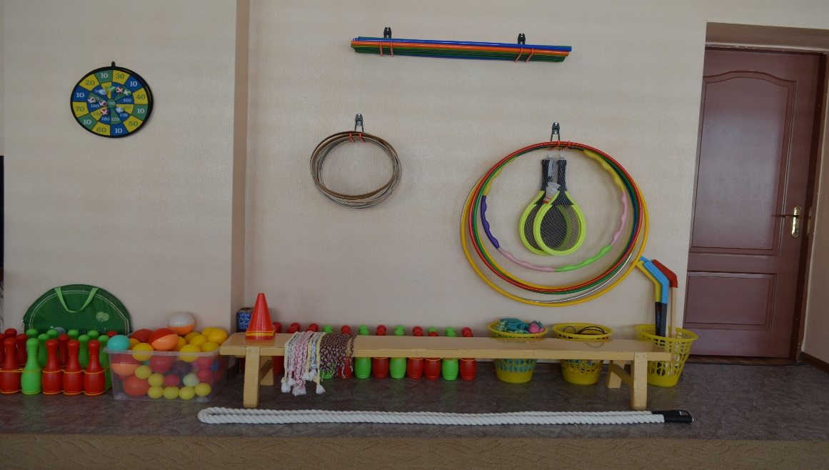
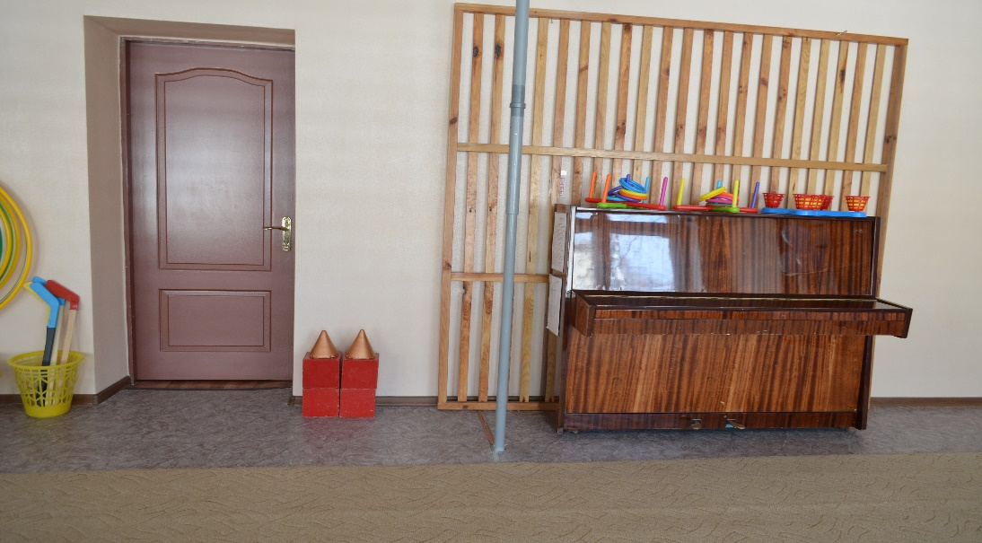
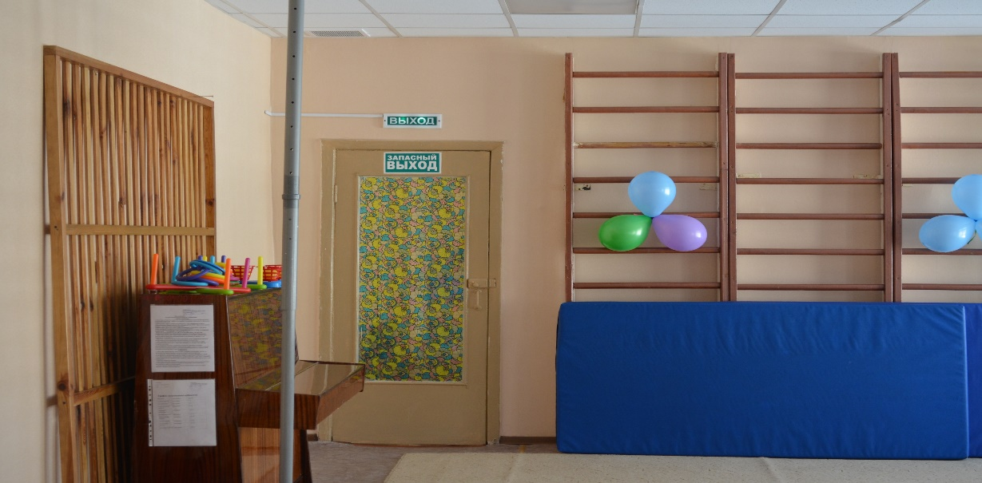
1. Рабочий сектор
Рабочий сектор (центр продуктивной деятельности)
Вход в спортивный зал
Рабочий сектор (центр продуктивной деятельности)

Slide 6
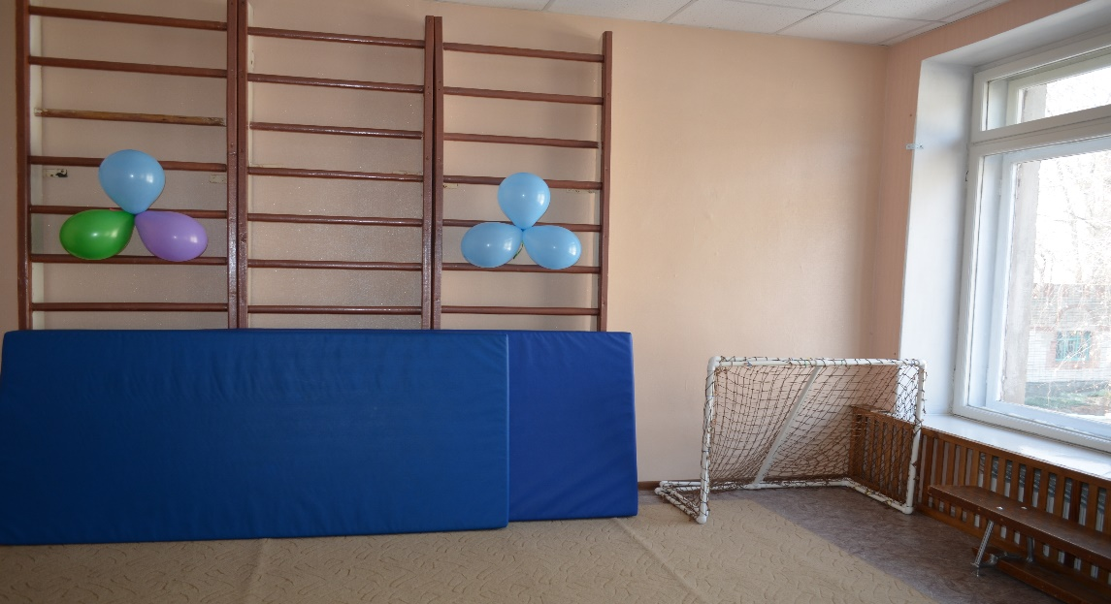
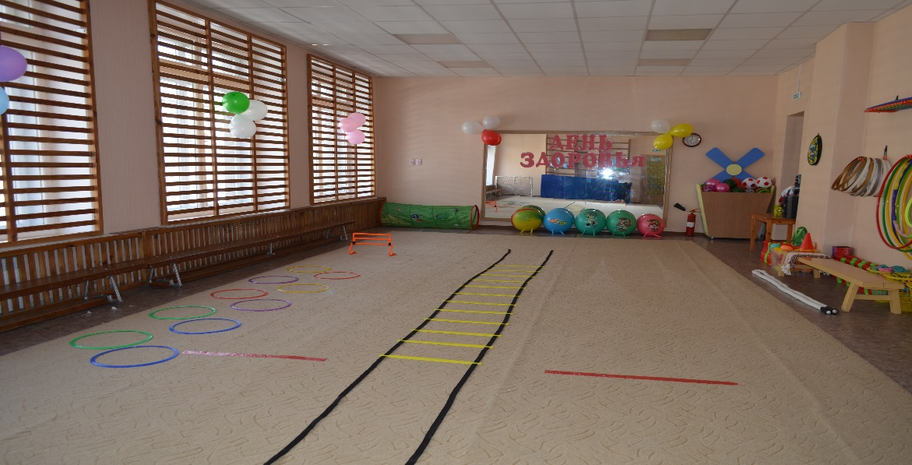
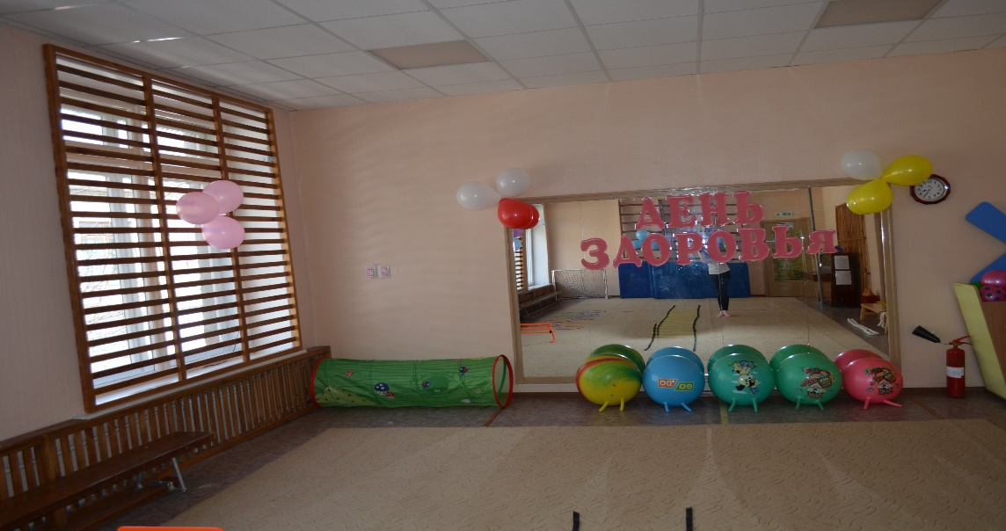
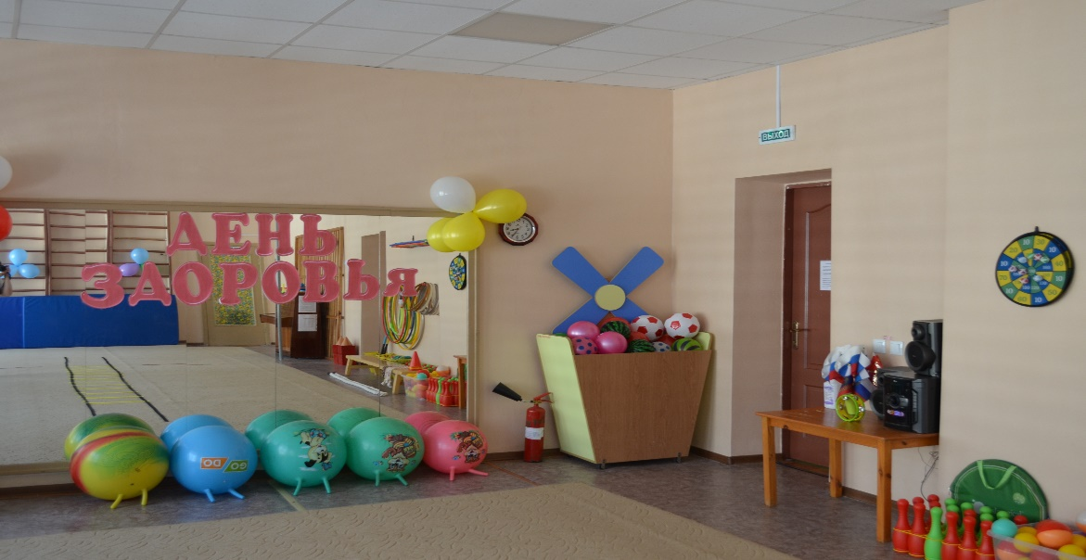
1. Рабочий сектор
Рабочий сектор (центр продуктивной деятельности)
Рабочий сектор (центр продуктивной деятельности)

Slide 7
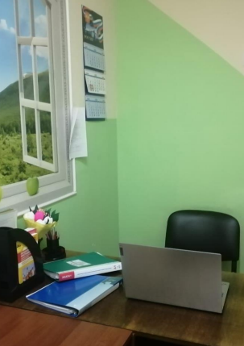
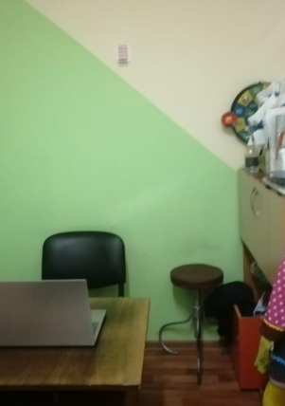
1. Рабочий сектор
Рабочий сектор
(методическая литература педагога)
Рабочий сектор
(ИКТ для педагога)

Slide 8
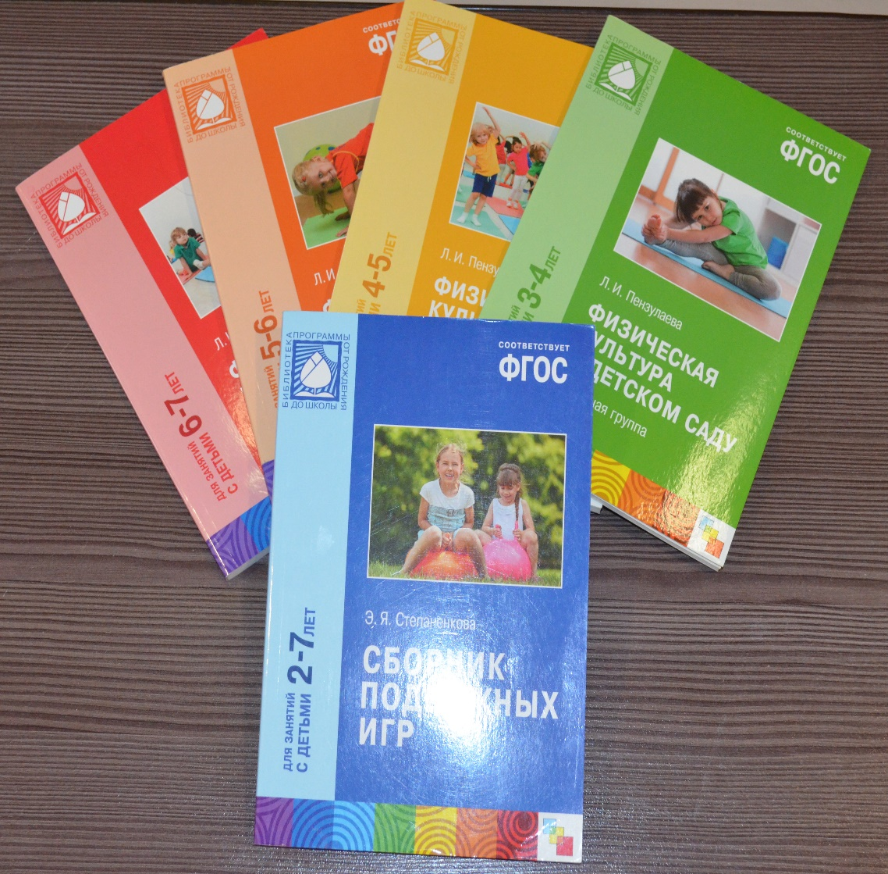
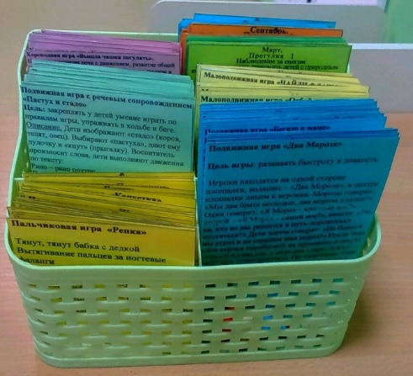
1. Рабочий сектор
Рабочий сектор
(Картотеки игр)
Рабочий сектор
(методическая литература педагога)

Slide 9
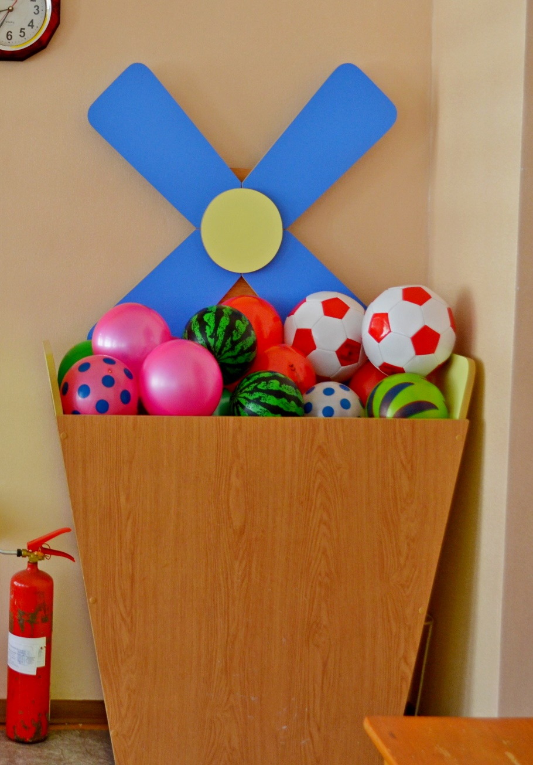
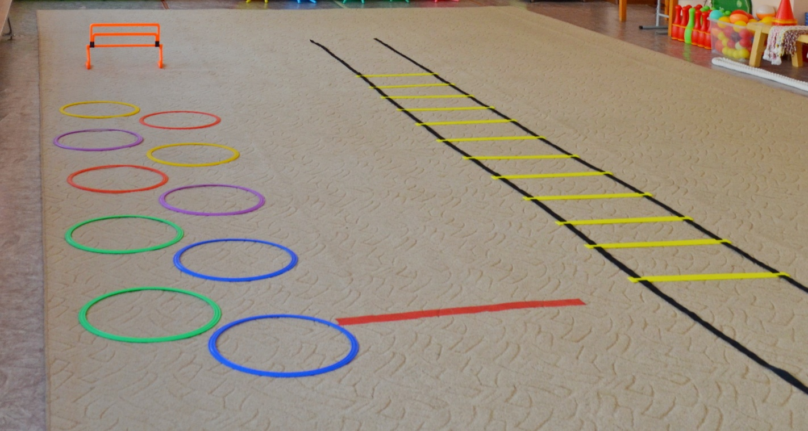
2. Активный сектор
2. Активный сектор
В своей работе я использую разнообразные физкультурные и спортивно-игровые пособия. Это повышает интерес детей к выполнению различных движений, ведет к увеличению интенсивности двигательной активности, что благотворно влияет на физическое, умственное развитие и на состояние здоровья ребенка.

Slide 10
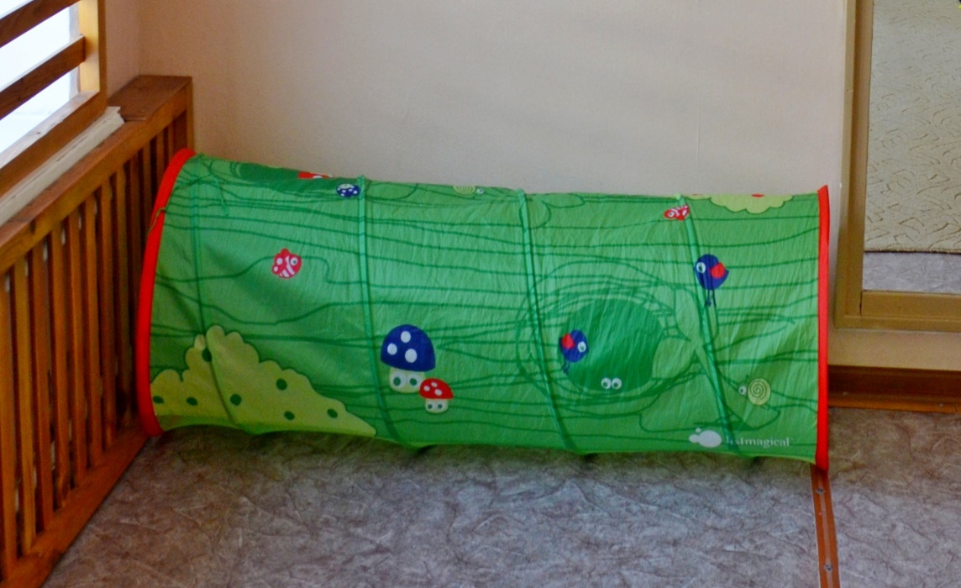
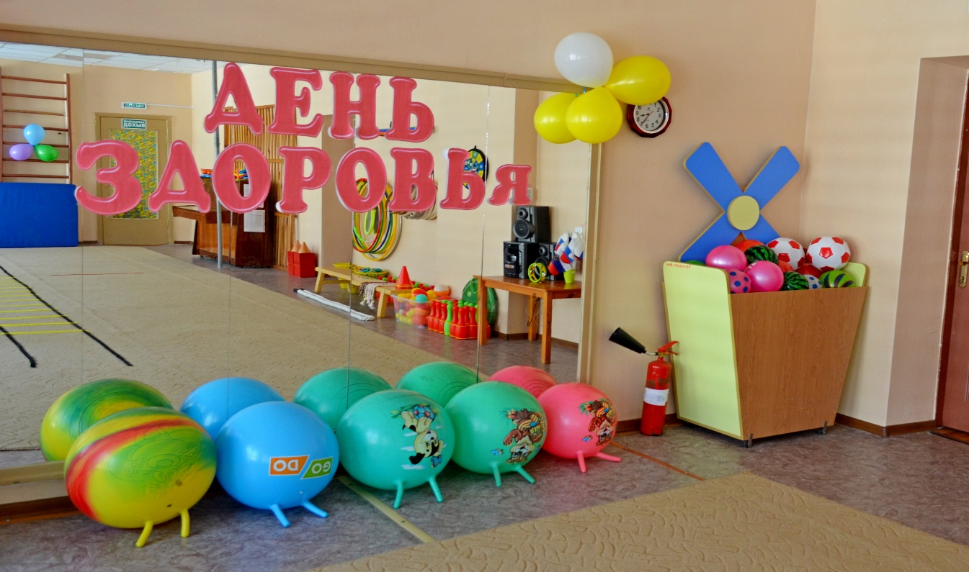
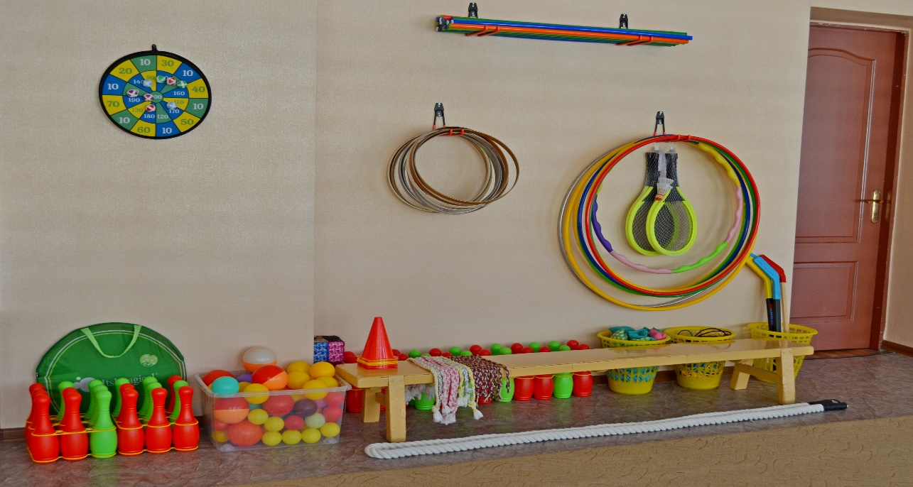
2.Активный сектор
2.Активный сектор
Многообразие оборудования и пособий дает возможность продуктивно его использовать в разных видах занятий по физической культуре, при этом создавая их вариативное содержание для развития произвольности движений детей, их самостоятельности и творческих замыслов.

Slide 11
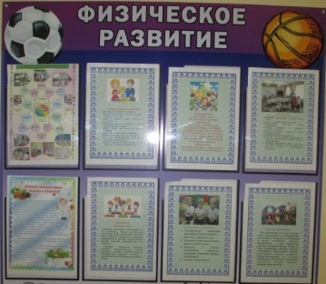
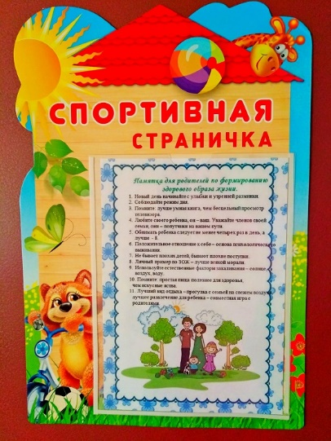
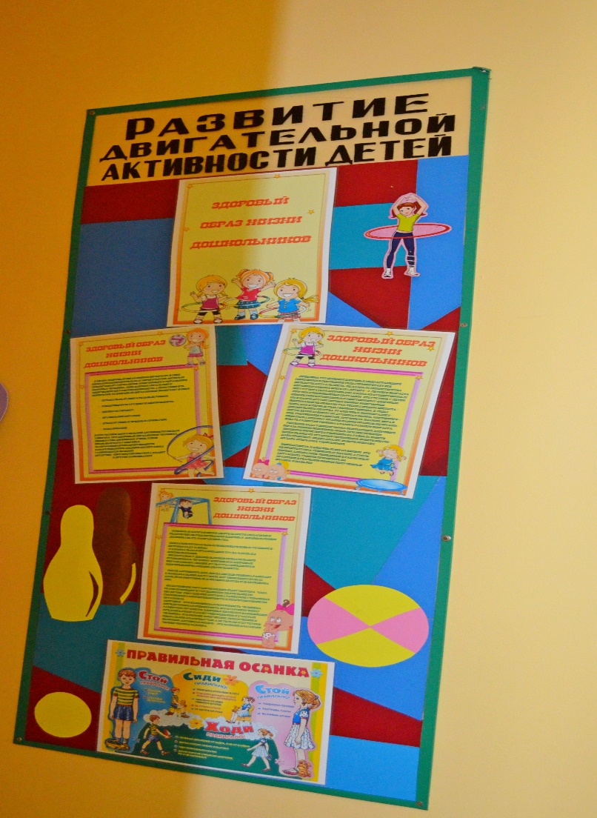
4. Организация среды для диалога с родителями
Консультации для родителей на информационных стендах

